Slide 1
Spor etkinlikleri
Beyzbol antrenman programı /8 hafta
*Ortaokul seviyesinde (5-6-7-8. sınıflar)*

Slide 2
1. HAFTA
ANTRENMAN BAŞLAMADAN ÖNCE KABACA BEYZBOL HAKKINDA BİLGİ VERİLİR VE BİR KAÇ VİDEO İZLETİLİR.
ANTRENMANA GENEL ISINMA İLE BAŞLANIR.
15 dk. Isınma koşusu
1 tur yürüyüş
Bilekten pas çalışması/20 dk.
Kısa mesafede paralel pas çalışması/15dk.
Kısa mesafede yerden pas çalışması/15dk.
Soğuma koşusu/5dk.
Germe/3dk.

Slide 3
2. HAFTA
EBELEMECE İLE ISNMAYA BAŞLANIR/10dk.
AÇMA VE GERME İLE ÖZELLİKLE OMUZLAR ISITILIR./5dk.
UZUN MESAFEDE PARALEL PAS ÇALIŞMASI YAPILIR./10dk.
UZUN MESAFEDE YÜKSEK PAS ÇALIŞMASI YAPILIR./10dk.
UZUN MESAFEDE YERDEN SEKTİRME PAS ÇALIŞMASI YAPILIR./10dk.
EĞİTSEL OYUN. 17m. UZAKLIĞA HEDEF KOYULUR VE ÇOCUKLAR TOP İLE BU HEDEFİ VURMAYA ÇALIŞIR.
NOT: HEDEFİ DAHA BÜYÜK KOYARSAK DAHA YERİNDE BİR KARAR OLACAK ☺☺☺

Slide 4
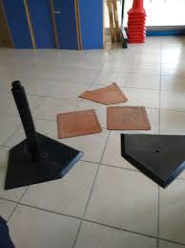
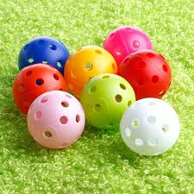
3. HAFTA
10 PAS İLE ISINMA./12dk.
1 TUR JOGGİNG/3dk.
SOPALARIN AĞIRLIK VE BOYLARININ ANLATILMASI.
TUTUŞ VE DURUŞ POZİSYONLARININ ANLATILMASI VE YAPILMASI.
YANLIŞ POZİSYONLARIN DÜZELTİLMESİ.(1,2,3 TOPLAM 15dk.)
DURARAK VURUŞ ÇALIŞMASI./20dk. (VURUŞ SEHPASI VE PLASTİK TOPLAR İLE)
DİKEY HAREKETLİ TOPA VURUŞ VE ZAMANLAMA ÇALIŞMASI./20dk. BOL TEKRAR.
SOĞUMA./5dk.

Slide 5
4. HAFTA
GENEL ISINMA- KOŞU/10dk.
VURUŞ TEKNİĞİ.(SOPAYI SAVURMA, AYAK VE BEL HAREKETİ, ADIMLA VURUŞ TEKNİĞİ.)/15dk.
GERÇEK TOPLAR İLE DİKEY HAREKETLİ TOPA VURUŞ ÇALIŞMASI/15dk.
KARŞIDAN GELEN TOPA VURUŞ./25dk. (BOL TEKRAR)
9 TAŞ OYUNU OYNAMA
SOĞUMA/5dk.

Slide 6
5. HAFTA
KÖŞE KAPMACA İLE ISINMA/10dk.
20-30 m’LİK KOŞULAR. (örn; 20 m depar, 20 m jog)/10 TEKRAR
KALE KAPMA ÇALIŞMASI./10dk.
KALEYE KAYMA ÇALIŞMASI./10dk.
KALEDEN ÇIKIŞ ÇALIŞMALARI./10dk.
AÇILDIĞIN KALEYE GERİ DÖNME./10dk.
SOĞUMA/10dK.

Slide 7
6. HAFTA
ISINMA KOŞUSU/10dk.
OYNADIĞI BÖLGEYE GÖRE POZİSYON ALMA./15dk.
ELEME ÇEŞİTLERİNİ ÇALIŞMA./35dk.
HAVADA YAKALAYARAK ELEME
KALEYE BASARAK ELEME
DOKUNARAK ELEME
ARADA KISTIRMA
EBELEMECE OYUNU/5dk.
SOĞUMA/5dk.

Slide 8
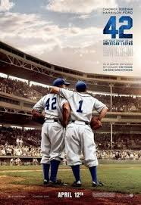
7. HAFTA
BEYZBOL KONULU FİLM İZLEME.
ISINMA KOŞUSU./10dk.
ZORUNLU VE İSTEMLİ KOŞULAR./10dk.
+1’E TOP ATMA./15dk.
1-3,2-3 TAKTİK ÇALIŞMASI./20dk.
SOĞUMA./5dk.

Slide 9
8. HAFTA
PASLAŞARAK ADAM YAKALAMA İLE ISINMA./15dk.
KOL VE OMUZLAR İÇİN EKSTRA ISINMA, AÇMA-GERME/5dk.
PİTCHER ATIŞI İLE HEDEFE TOP ATMA./20dk.
MAÇ.

Slide 10
MAÇ

Slide 11
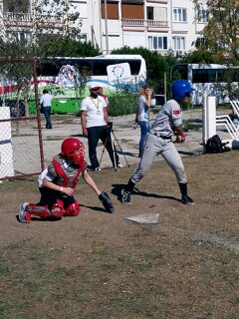
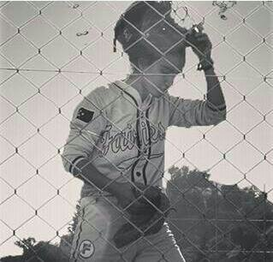
DERYA YILDIRIM/ 18170084
SON

